Slide 1

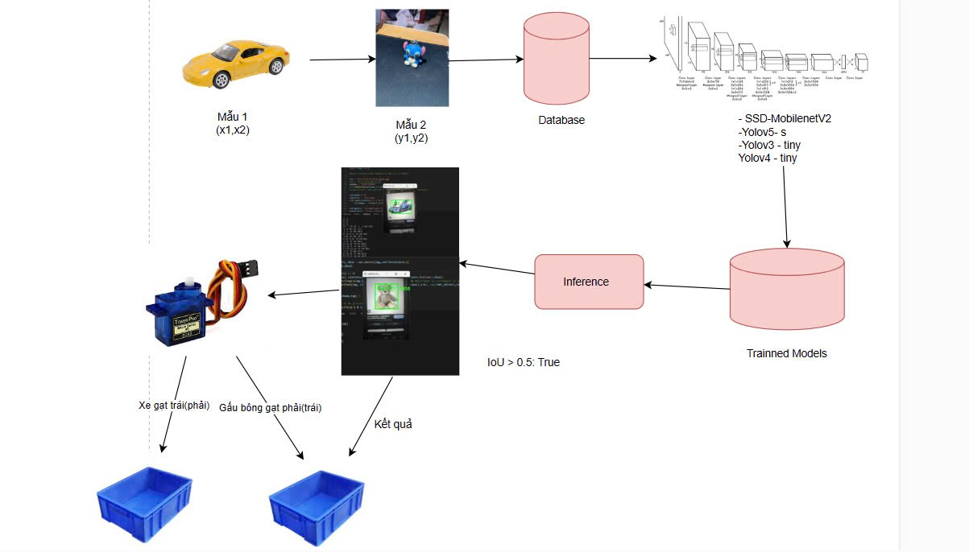
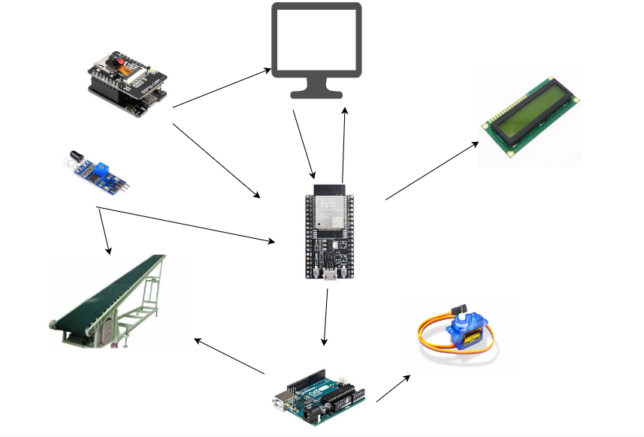
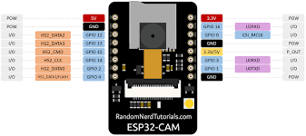
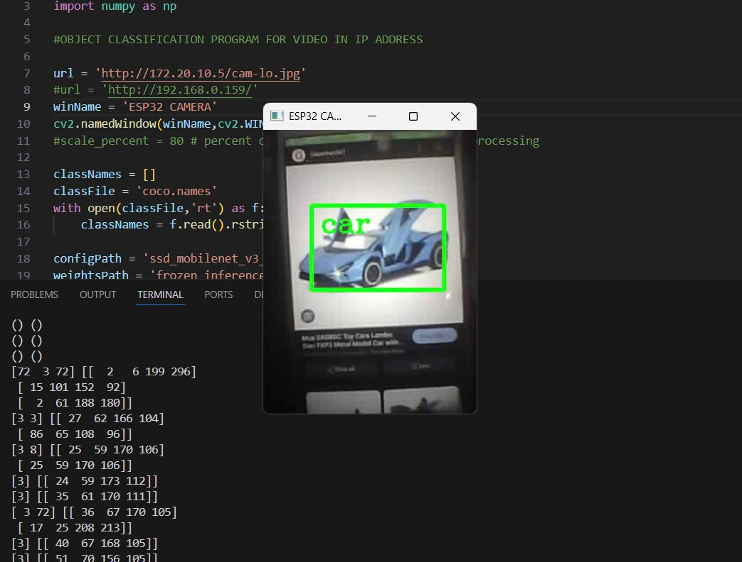
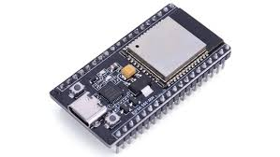
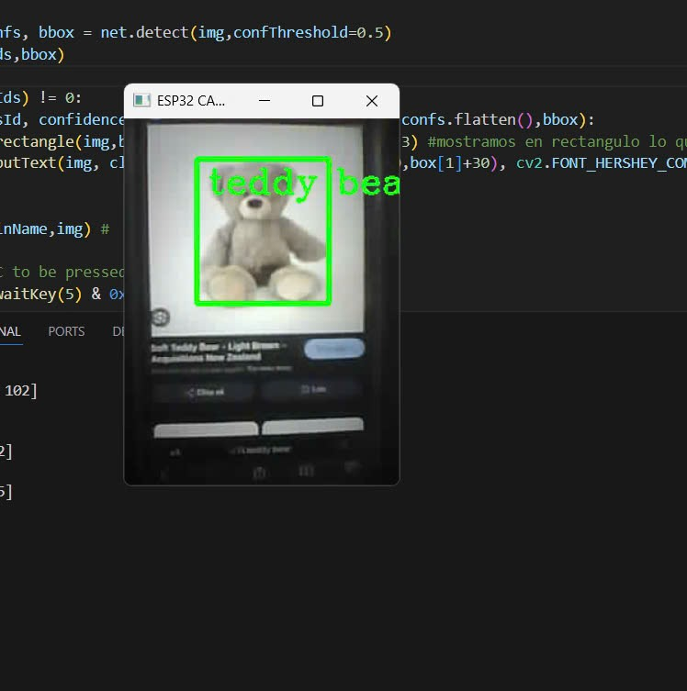
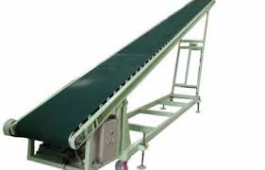
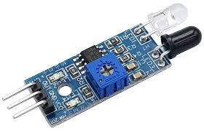
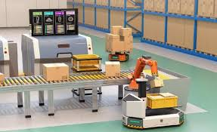
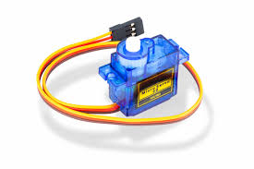
TRƯỜNG ĐẠI HỌC ĐẠI NAM
KHOA CÔNG NGHỆ THÔNG TIN
PHÂN LOẠI ĐỒ CHƠI BẰNG HÌNH ẢNH THÔNG QUA BĂNG TRUYỀN
Bùi Duy Khánh; Lê Quang Hiệp; Ngô Tuấn Minh; Nguyễn Hữu Phong
Khoa Công nghệ thông tin đại học Đại Nam, Hà Nội, Việt Nam
Github https://github.com/khanh-design/Bai3
Giới thiệu
Kiến trúc mô hình
Vấn đề:
Sự đa dạng của đồ chơi khiến việc phân loại thủ công tốn thời gian và dễ sai sót.
Cần một giải pháp tự động hóa để phân loại đồ chơi một cách chính xác và nhanh chóng.
Giải pháp:
Sử dụng AI (Trí tuệ nhân tạo) và IoT (Internet of Things) để phân loại đồ chơi dựa trên hình ảnh.
Phương pháp sử dụng
Các Thành phần hệ thống
Kết quả
1. Phần cứng
Băng chuyền tự động: Dùng động cơ bước hoặc động cơ servo để điều khiển tốc độ của băng chuyền.
ESP32-CAM: Chụp ảnh đồ chơi khi chúng di chuyển trên băng chuyền.
ESP32: Xử lý AI nhận diện đồ chơi
Cảm biến phát hiện vật thể: Dùng cảm biến hồng ngoại (IR) hoặc cảm biến siêu âm để xác định thời điểm đồ chơi đi qua khu vực nhận diện.
Bộ phân loại (động cơ servo): Đẩy đồ chơi vào đúng vị trí theo nhóm đã phân loại.
Kết nối IoT (WiFi hoặc MQTT): Gửi dữ liệu lên server để theo dõi hoặc lưu trữ.
2. Phần mềm
Xử lý hình ảnh
Mô hình AI (Deep Learning):
Sử dụng mô hình CNN (Convolutional Neural Network) YOLO để phân loại đồ chơi.
Dữ liệu huấn luyện gồm nhiều hình ảnh đồ chơi khác nhau được gán nhãn trước.(Xe ô tô, búp bê,…)
TensorFlow Lite hoặc OpenCV để triển khai trên ESP32-CAM.
Trích xuất đặc trưng hình ảnh:
OpenCV để xử lý ảnh, cắt vùng chứa đồ chơi và tiền xử lý.
Phân tích màu sắc, hình dạng, kích thước để hỗ trợ phân loại.
Điều khiển băng chuyền
Lập trình điều khiển ESP32:
Viết code trên Arduino IDE hoặc MicroPython để điều khiển camera, đọc tín hiệu từ cảm biến và điều khiển bộ phân loại.
Sử dụng giao thức MQTT hoặc HTTP để gửi kết quả lên server.
Lưu trữ & Giao tiếp
Kết nối Server/Web:
Kết quả phân loại có thể được lưu vào MySQL hoặc Firebase.
Giao diện Web hiển thị số lượng và loại đồ chơi đã phân loại.
3. Quy trình hoạt động
- Đồ chơi đặt lên băng chuyền.
Cảm biến phát hiện vật thể và kích hoạt ESP32-CAM để chụp ảnh.
Ảnh được xử lý và phân loại bằng mô hình AI.
ESP32 gửi tín hiệu điều khiển đến bộ phân loại để đẩy đồ chơi vào đúng vị trí.
Thông tin được cập nhật lên Server hoặc giao diện giám sát.
:
ESP32-CAM: Chụp ảnh đồ chơi khi chúng di chuyển trên băng chuyền.
Độ chính xác: ~90% khi phân loại các loại đồ chơi cơ bản.
ESP32: Xử lý AI nhận diện đồ chơi
Hiệu quả: Giảm 70% thời gian phân loại so với cách thủ công.
Băng chuyền: Dùng động cơ bước hoặc động cơ servo để điều khiển tốc độ của băng chuyền.
Cảm biến phát hiện vật thể: Dùng cảm biến hồng ngoại (IR) để xác định thời điểm đồ chơi đi qua khu vực nhận diện.
Tính ứng dụng: Hữu ích trong nhà máy, cửa hàng, kho vận chuyển.
Servo Motor Basic: Gạt đồ chơi theo nhóm đã phân loại
Kết luận và hướng phát triển
Kết luận
Hệ thống phân loại đồ chơi tự động bằng AI và IoT giúp giảm nhân công, tăng hiệu suất, tiết kiệm nhiều chi phí.
Hướng phát triển:
Cải thiện dữ liệu huấn luyện bằng cách thu thập nhiều ảnh hơn,tối ưu mô hình để tăng tốc độ nhận diện,mở rộng 1 hệ thống hoàn chỉnh với giao diện quản lý hãng tồn kho.

